Slide 1
Grundlagen der Medieninformatik 1
T15 - 12.12.2019
Anwendungstutorium GIMP

Slide 2

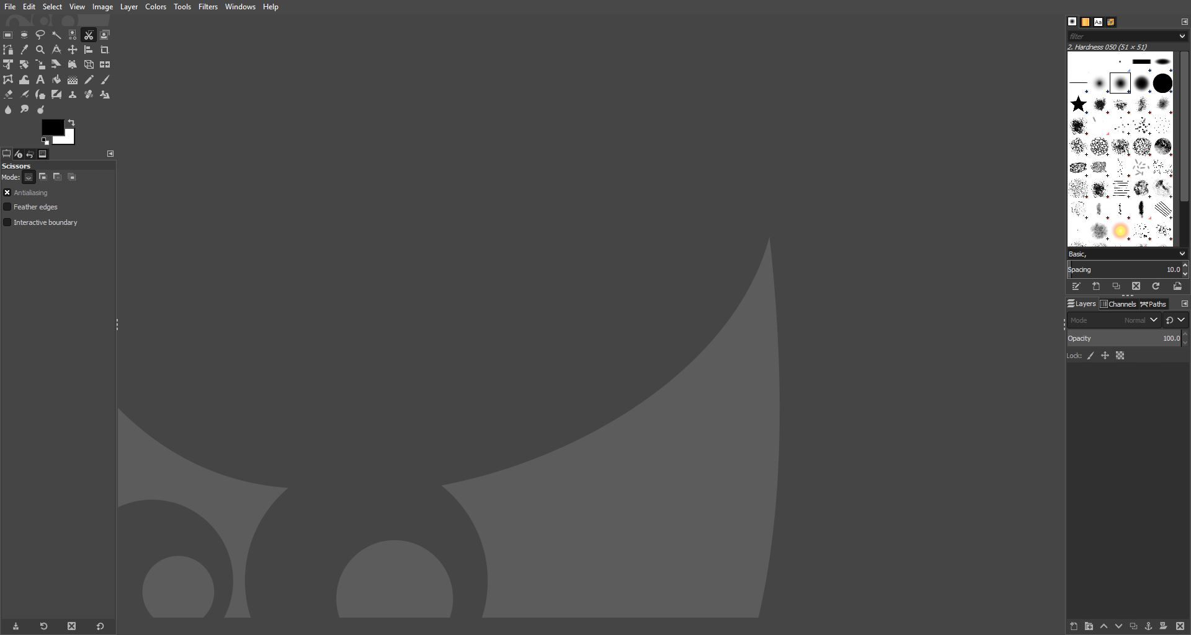
GIMP
Wenn noch nicht instialliert, bitte installieren.
GIMP Website:
Click Me
Eventuell geht
auch Photoshop

Slide 3

Aufgabe
Den Golfer auf den Mond packen
Files befinden sich auf StudIP unter Tutorien(zentrale Materialien)

Slide 4
Getting Started
< Toolbox
BILD
Oberflächenübersicht (Layers) >>>>>

Slide 5
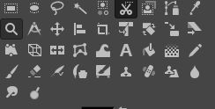
Nützliche Tools
1
2
3
4
Selection Tools
Um bereiche im Bild
auszuwählen bzw
zu trimmen.
Rechteckiges Selection Tool
Elliptisches Selection Tool
Free Select Tool (freie Selektion - “Lasso Tool” in PS)
Fuzzy Selection Tool (Smarte Selektion - “Magic Wand” in PS )

Slide 6
Color Selector Tool (Alles mit gleicher Farbe auswählen)
Move Tool (Sachen bewegen)
Clone Tool (Sachen clonen - z.B. Schafe auf einem Deich durch Grass ersetzen welches um sie herum ist)
1
2
3

Slide 7
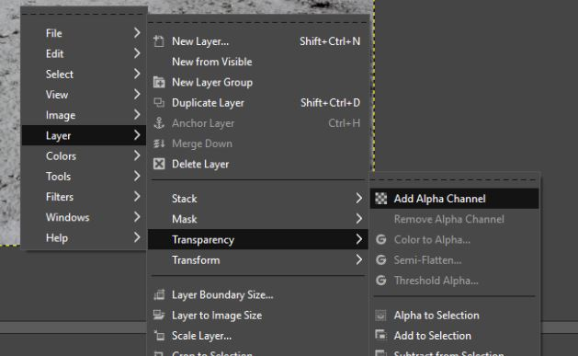
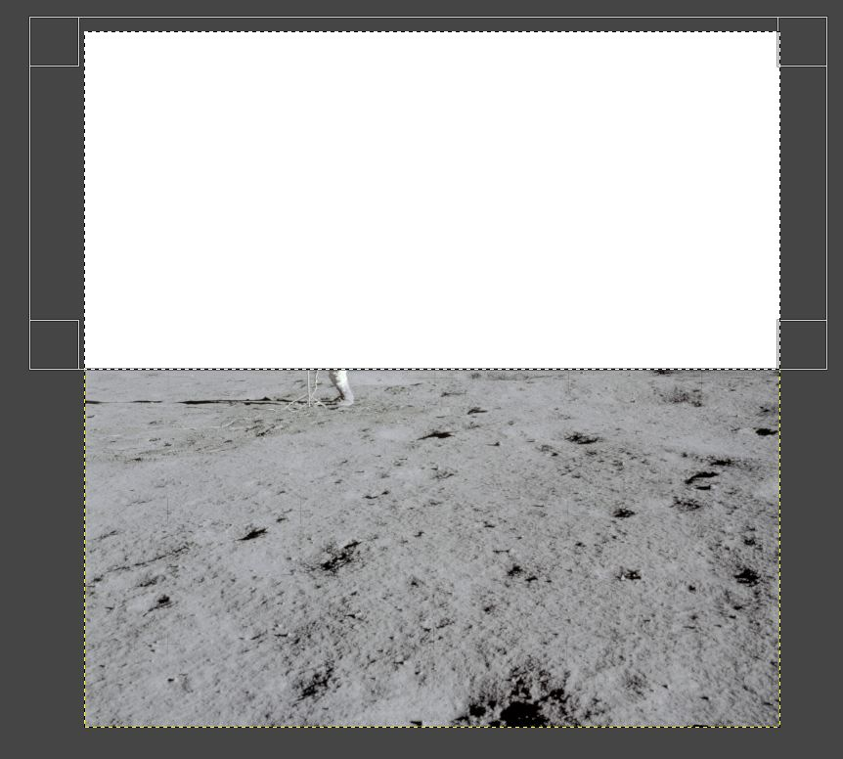
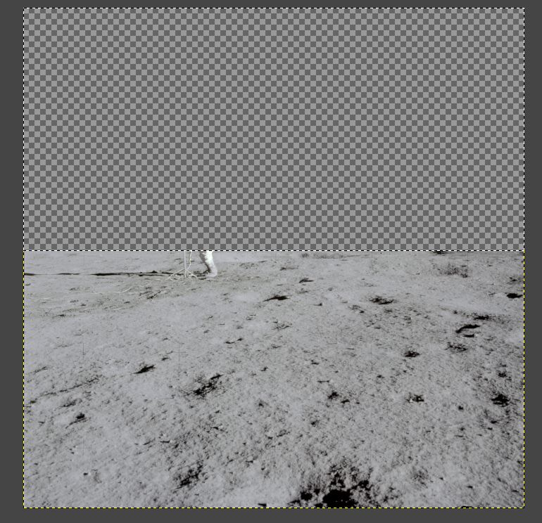
Hintergrund entfernen
1
Links click auf das Bild > Layer
> Transparancy > Add Aplha Channel
2. Region markieren
3. Delete drücken
2
3

